Slide 1

Применение алгоритмов машинного обучения для задач
захвата движения человека на видеоизображении
Студент группы 6409-010302D,
Сорока Александр Александрович
Самара 2024

Slide 2
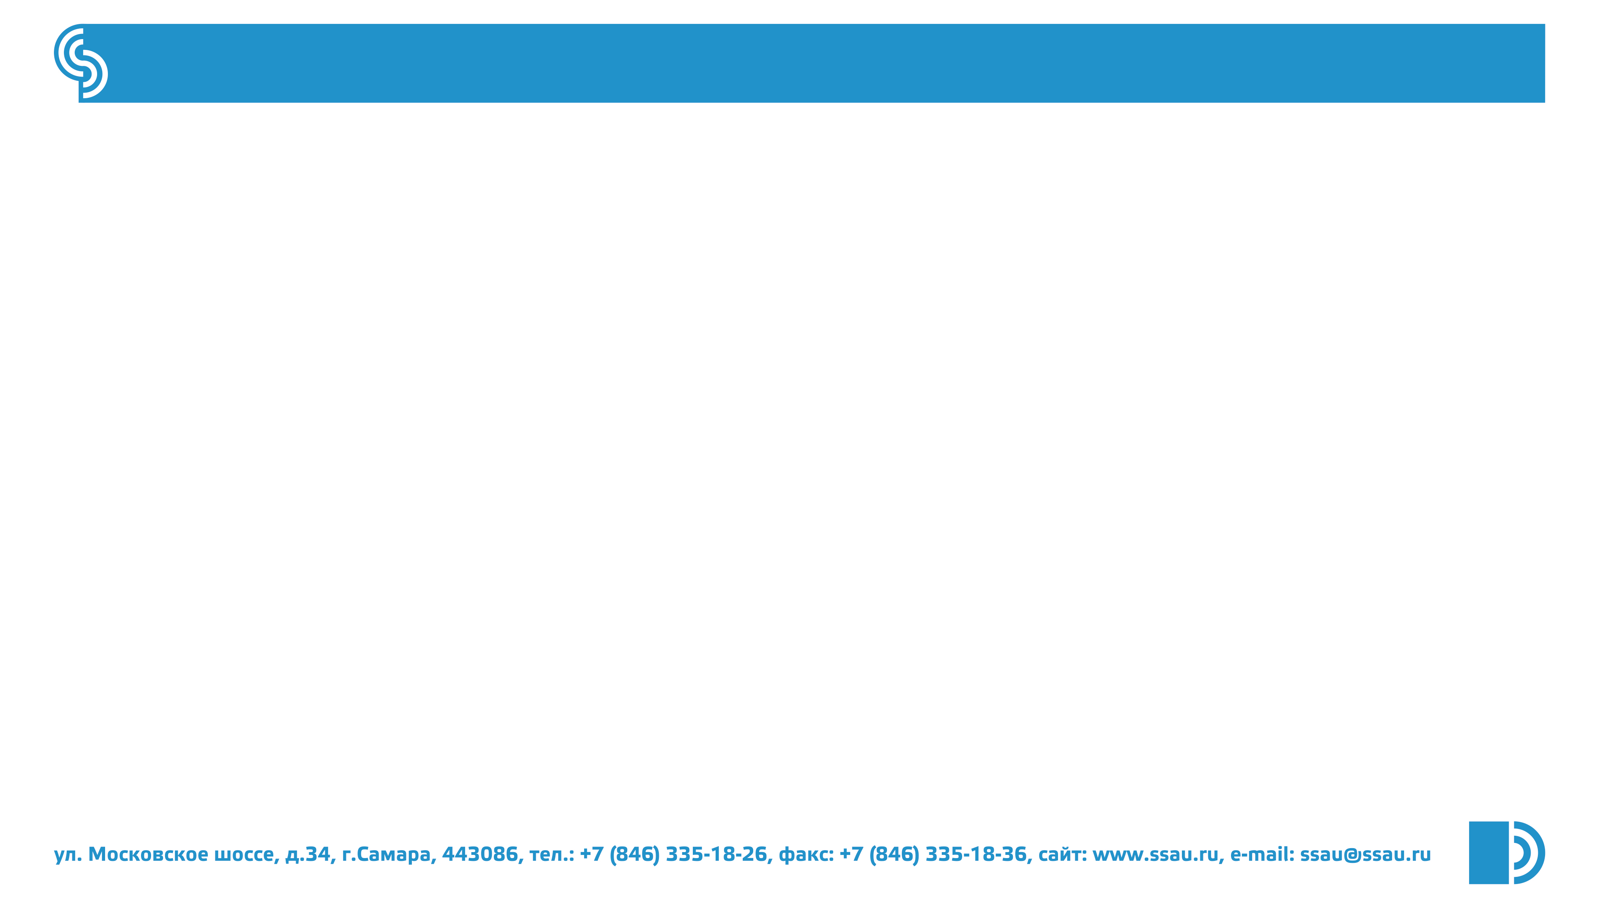
Цели и задачи
Цель данной работы — исследовать применимость модели машинного обучения, способную с высокой точностью определять ключевые точки человеческого тела на изображениях и видео.
Задачи, подлежащие решению в работе:
проведение аналитического обзора научной литературы по тематике решения задачи захвата движений, включая описание методов с маркерами и без маркеров;
исследование алгоритмов машинного обучения и их сравнительный анализ для применения в задачах захвата движения;
реализация алгоритма для определения двумерных ключевых точек на основе выбранных архитектур моделей, оптимизаторов и методов обучения
проведение аналитического обзора научной литературы по применению методов преобразования двумерных ключевых точек в трёхмерные координаты
проведение экспериментов и анализ полученных результатов для моделей с различными архитектурами, оценка точности и полноты моделей на основе ключевых метрик
2 / 10
Notes:
Цель данной работы — исследовать применимость модели машинного обучения, способную с высокой точностью определять ключевые точки человеческого тела на изображениях и видео.
Задачи, подлежащие решению в работе:
проведение аналитического обзора научной литературы по тематике решения задачи захвата движений, включая описание методов с маркерами и без маркеров;
исследование алгоритмов машинного обучения и их сравнительный анализ для применения в задачах захвата движения;
реализация алгоритма для определения двумерных ключевых точек на основе выбранных архитектур моделей, оптимизаторов и методов обучения
проведение аналитического обзора научной литературы по применению методов преобразования двумерных ключевых точек в трёхмерные координаты
проведение экспериментов и анализ полученных результатов для моделей с различными архитектурами, оценка точности и полноты моделей на основе ключевых метрик

Slide 3
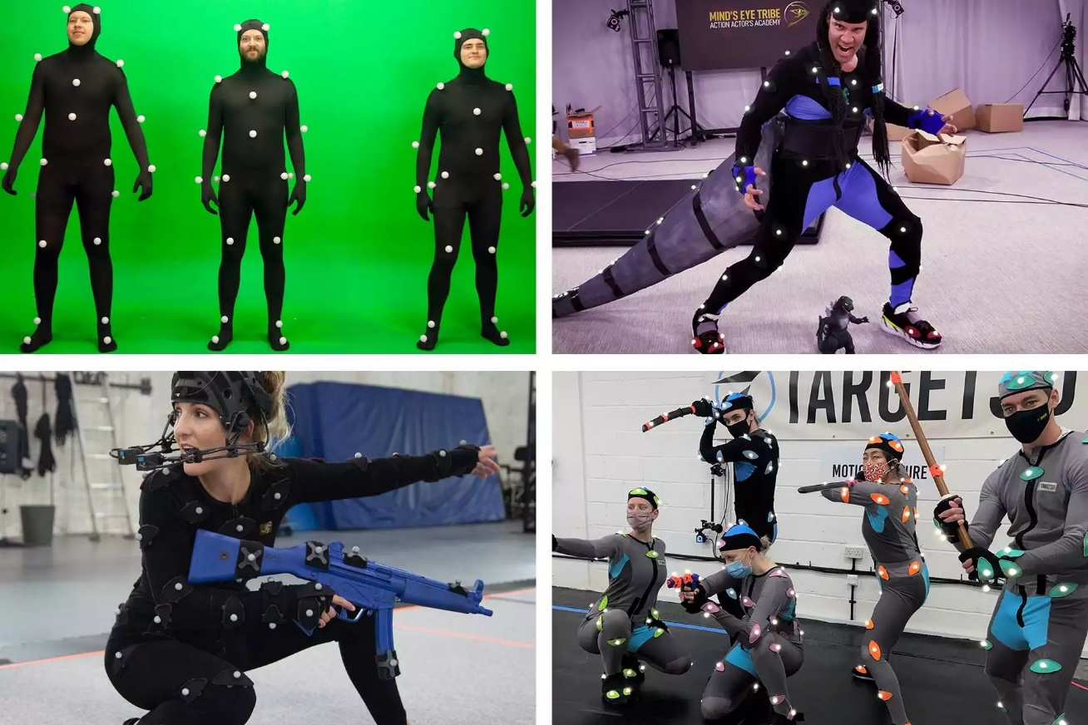
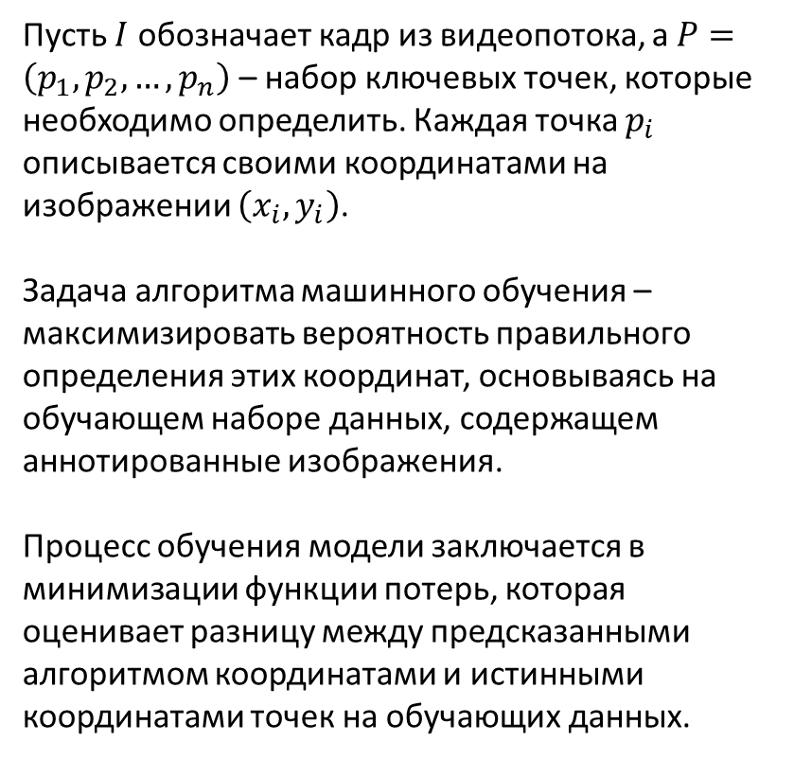
Общие понятия и математическая постановка задачи
Пусть $I$ обозначает кадр из видеопотока, а $P=\left(p_{1},p_{2},…,p_{n}\right)$ – набор ключевых точек, которые необходимо определить. Каждая точка $p_{i}$ описывается своими координатами на изображении $\left(x_{i},y_{i}\right)$.
Задача алгоритма машинного обучения – максимизировать вероятность правильного определения этих координат, основываясь на обучающем наборе данных, содержащем аннотированные изображения.
Процесс обучения модели заключается в минимизации функции потерь, которая оценивает разницу между предсказанными алгоритмом координатами и истинными координатами точек на обучающих данных.
Рисунок 1 – Технология Motion Capture (маркерная)
3 / 10
Notes:
Пусть $I$ обозначает кадр из видеопотока, а $P=\left(p_{1},p_{2},…,p_{n}\right)$ – набор ключевых точек, которые необходимо определить. Каждая точка $p_{i}$ описывается своими координатами на изображении $\left(x_{i},y_{i}\right)$.
Задача алгоритма машинного обучения – максимизировать вероятность правильного определения этих координат, основываясь на обучающем наборе данных, содержащем аннотированные изображения.
Процесс обучения модели заключается в минимизации функции потерь, которая оценивает разницу между предсказанными алгоритмом координатами и истинными координатами точек на обучающих данных.

Slide 4
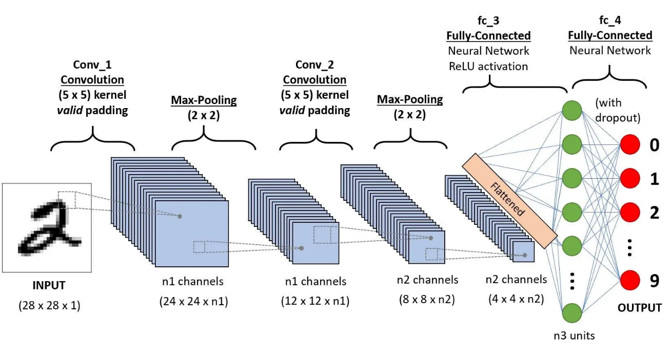
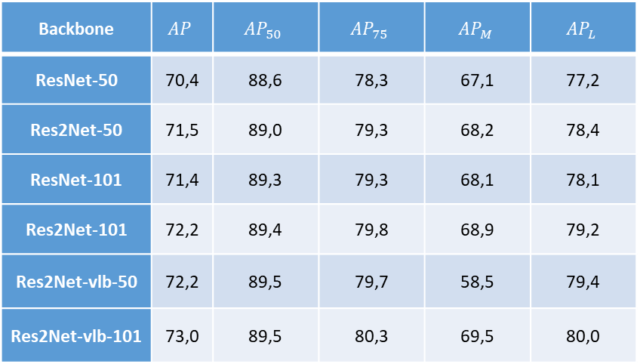
Алгоритмы машинного обучения для задач захвата движения
Backbone | $$AP$$ | $$AP_{50}$$ | $$AP_{75}$$ | $$AP_{M}$$ | $$AP_{L}$$
ResNet-50 | 70,4 | 88,6 | 78,3 | 67,1 | 77,2
Res2Net-50 | 71,5 | 89,0 | 79,3 | 68,2 | 78,4
ResNet-101 | 71,4 | 89,3 | 79,3 | 68,1 | 78,1
Res2Net-101 | 72,2 | 89,4 | 79,8 | 68,9 | 79,2
Res2Net-vlb-50 | 72,2 | 89,5 | 79,7 | 58,5 | 79,4
Res2Net-vlb-101 | 73,0 | 89,5 | 80,3 | 69,5 | 80,0
Рисунок 2 – Пример архитектуры CNN
Таблица 1 - Эффективность оценки ключевых точек на валидационном наборе COCO
4 / 10
Notes:
Для определения подходящей базы решения задачи захвата движения были рассмотрены две основные архитектуры нейронных сетей: свёрточные нейронные сети (Convolutional Neural Networks, CNN) и рекуррентные нейронные сети (Recurrent Neural Networks, RNN). При выборе между CNN и RNN/LSTM для задач захвата движения важно учитывать конкретные требования к задаче. В случае, когда важно пространственное распознавание и высокая точность в определении позы на отдельных кадрах, CNN становится безальтернативным выбором. Это связано с тем, что RNN не предназначены для обработки изображений и не обладают способностью эффективно выявлять пространственные особенности на изображениях.
В идеальном сценарии комбинирование CNN для пространственного анализа и LSTM для обработки временной последовательности движений может привести к наилучшим результатам. Такой подход позволяет максимально использовать преимущества обеих технологий, обеспечивая точное распознавание поз и анализ сложных движений с учетом временной динамики.
Для реализации решения была выбрана архитектура CNN для первичного извлечения признаков из изображений. В дополнение к этому, для предсказания ключевых точек была использована регрессия, что позволяет модели точно определять позиции ключевых точек на изображениях.
В рамках изучения научной литературы по теме CNN был проведен анализ существующих архитектур CNN для извлечения первичных признаков. Выбор пал на ResNet, так как она демонстрирует высокую точность и надёжность при решении задач компьютерного зрения. Были рассмотрены различные варианты ResNet, включая ResNet-50, ResNet-101, а также их модификации, такие как Res2Net-50 и Res2Net-vlb-50.
В процессе разработки и обучения модели также были выбраны оптимизаторы и функции потерь, которые наилучшим образом соответствуют задаче. Были проведены эксперименты с использованием Stochastic Gradient Descent (SGD) в сочетании с расписанием скорости обучения MultiStepLR. Это позволило эффективно контролировать процесс обучения и добиваться стабильной сходимости модели.
Оптимизация производилась с использованием функции потерь, включающей Smooth L1 Loss для задач регрессии и Cross-Entropy Loss для задач классификации.
Мониторинг, валидация и регуляризация проводились для оценки производительности модели на валидационном наборе данных, предотвращения переобучения и улучшения общей способности модели к обобщению.

Slide 5
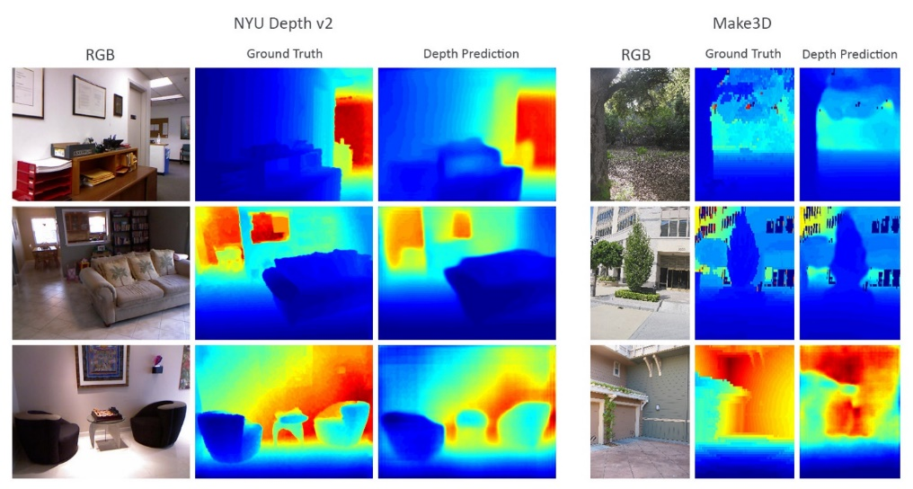
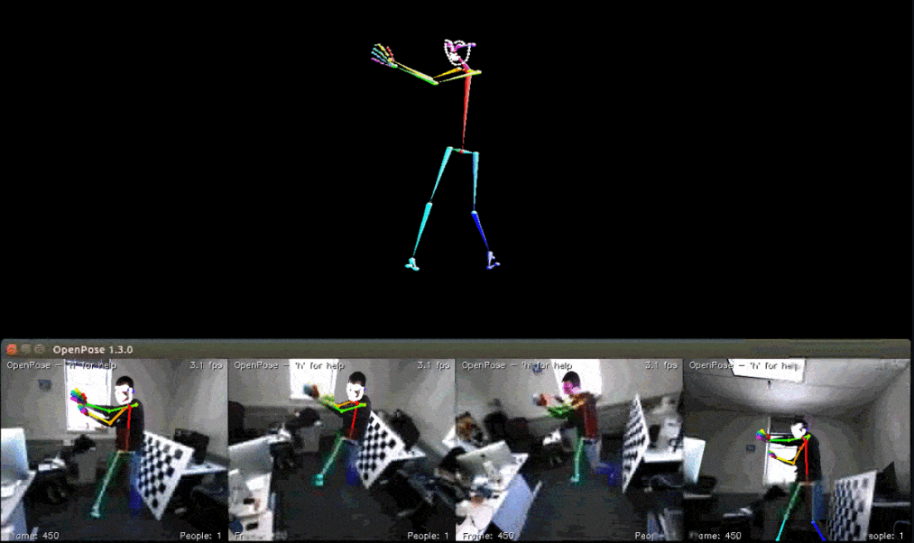
Методы преобразования двумерных ключевых точек в трехмерные координаты
трёхмерная реконструкция по нескольких изображениям;
одиночное изображение с использованием глубины;
использование датасета, обогащенного данными о глубине изображения.
Рисунок 3 – Карта глубины, предсказанная с помощью нейросетей
Рисунок 4 – Реконструкция 3D скелета из нескольких изображений
5 / 10
Notes:
В следующей части работы были рассмотрены методы преобразования двумерных точек в трёхмерные координаты.
Существует несколько методов для выполнения этой задачи, каждый из которых имеет свои преимущества и ограничения.
Трёхмерная реконструкция по нескольким изображениям
Одним из наиболее эффективных подходов для создания детализированных трехмерных моделей из двумерных изображений является мультивидовая стереоскопия (рисунок 7). Этот метод включает анализ нескольких снимков объекта, сделанных с разных ракурсов, что позволяет воссоздать объемные структуры с высокой точностью.
Процесс начинается с этапа сбора данных, где снимаются изображения с достаточным перекрытием между ними, что необходимо для точного сопоставления точек. Для этого используются специализированные камеры, расположенные под разными углами.
Далее применяются алгоритмы компьютерного зрения, такие как SIFT (Scale-Invariant Feature Transform) или SURF (Speeded Up Robust Features), которые обнаруживают уникальные особенности на изображениях. Эти алгоритмы обеспечивают инвариантность к масштабированию, вращению и изменениям освещения, что позволяет надежно сопоставлять точки между разными снимками.
Финальным этапом является триангуляция – процесс определения положения точки в трехмерном пространстве по её проекциям на нескольких изображениях. Для каждой сопоставленной точки строится система уравнений, основанная на параметрах проекции каждой камеры и координатах точек на изображениях. Решение этой системы позволяет найти координаты точки в глобальной системе координат, что можно математически описать через минимизацию ошибки воспроизведения
Одиночное изображение с использованием глубины
Когда доступ к мультивидовым настройкам ограничен, эффективным методом становится использование одиночного изображения с картой глубины. Этот метод позволяет восстанавливать пространственную структуру объектов из одного изображения.
Первый этап – получение карты глубины, для чего используются различные технологии:
Стереокамеры: используют две или более камеры для захвата двух видов одной и той же сцены под немного разными углами, что позволяет рассчитать глубину на основе различий между видами.
LiDAR: излучает лазерные лучи и измеряет время их возвращения после отражения от объектов, что позволяет создать высокоточные карты глубины.
Методы глубокого обучения: предсказывают карту глубины непосредственно из одного изображения, обучаясь на больших наборах данных с аннотированной глубиной (рисунок 8).
Следующий этап – преобразование 2D ключевых точек в 3D. Используя карту глубины, 2D пиксельные координаты изображения переводятся в 3D пространственные координаты через проекцию обратного вида (back-projection). Этот процесс учитывает внутреннюю калибровку камеры, включая фокусное расстояние и центр проекции.
Использование учебных данных с аннотацией глубины
Этот метод предполагает предварительную аннотацию данных значениями глубины. Он имеет множество преимуществ, таких как отсутствие необходимости в дополнительных устройствах, высокая мобильность и возможность работы в реальном времени. Однако его качество напрямую зависит от качества данных для обучения.
Собственная реализация
Для реализации собственного решения была выбрана модель определения глубины MiDaS (Monocular Depth Estimation via Deep Learning). MiDaS обучена на множестве данных, содержащих изображения с разнообразными сценами, что позволяет ей эффективно определять глубину в различных условиях освещения и композиций.
Принцип работы MiDaS заключается в использовании предобученной сети для извлечения признаков из входного изображения и предсказания карты глубины. Каждой ключевой точке на изображении соответствует пиксель на карте глубины, из которого извлекается значение глубины, представляющее расстояние от камеры до объекта.
Для уменьшения ошибок, вызванных шумами или неточностями карты глубины, применяется процесс коррекции. В процессе вычисляется евклидово расстояние между соседними ключевыми точками, и если оно превышает заданный порог, координаты точек корректируются, чтобы минимизировать визуальные искажения.

Slide 6
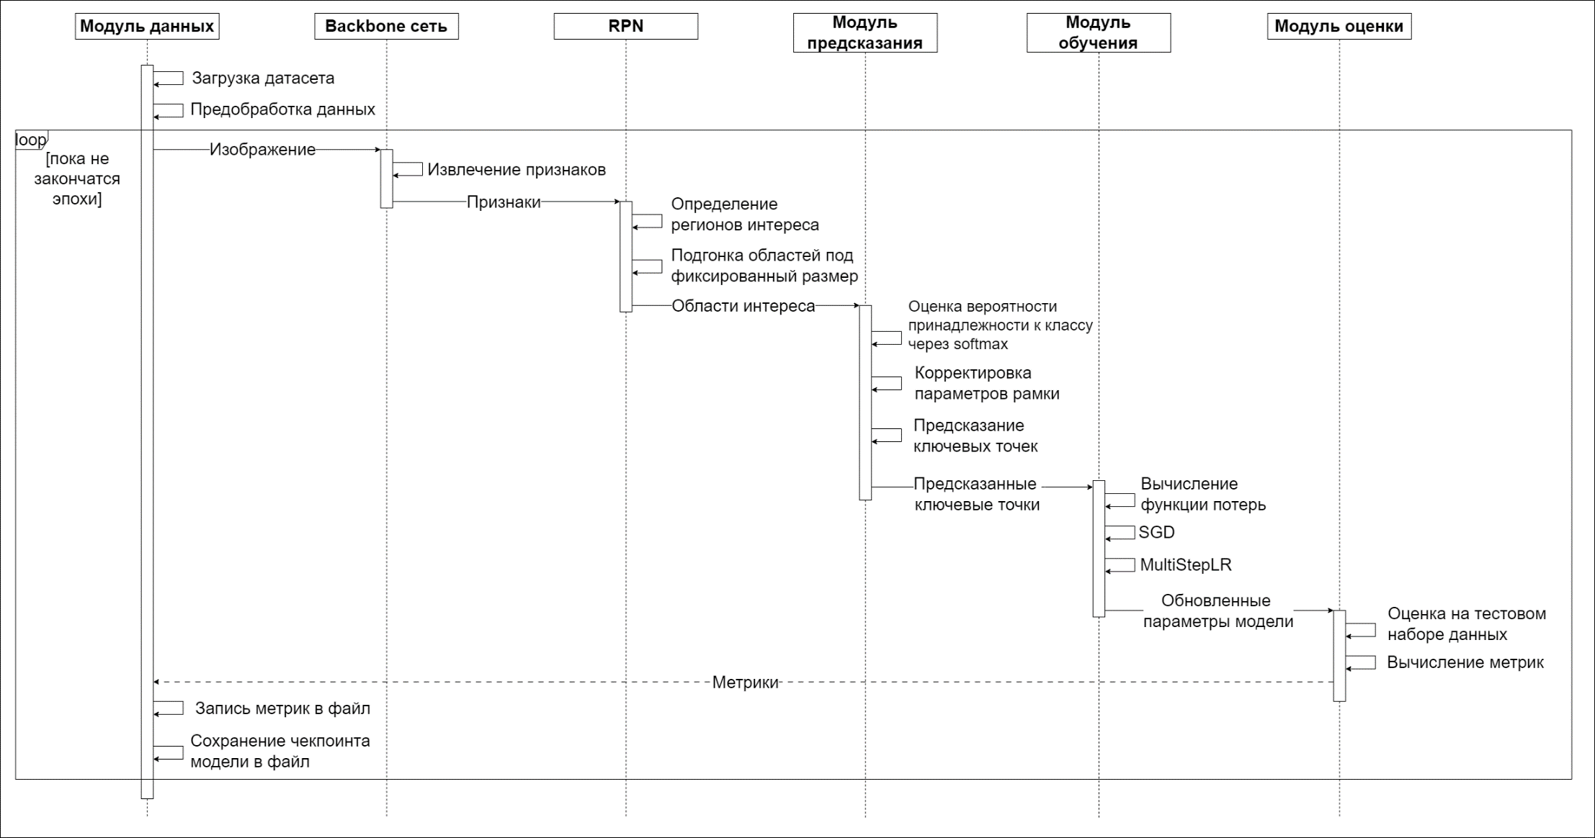
Диаграмма последовательности работы системы определения трехмерных ключевых точек
Рисунок 5 - Диаграмма последовательности работы системы определения трехмерных ключевых точек
6 / 10
Notes:
Диаграмма последовательности на слайде иллюстрирует процесс работы системы по захвату движения с использованием нейронных сетей. Вот краткое описание шагов, отображенных на диаграмме:
Модуль данных:
Загрузка датасета: Начинается с загрузки набора данных, который будет использоваться для обучения модели.
Предобработка данных: Выполняется подготовка данных, например, нормализация или аугментация.
Цикл обучения:
Цикл повторяется до завершения всех эпох обучения.
Изображение: Подготовленные данные передаются для дальнейшей обработки.
Backbone сеть:
Извлечение признаков: Из изображения извлекаются признаки с использованием предварительно обученной сверточной нейронной сети (например, ResNet).
RPN (Region Proposal Network):
Определение регионов интереса: Выделяются области, содержащие потенциальные объекты.
Подгонка областей под фиксированный размер: Области интереса преобразуются в фиксированный размер для дальнейшей обработки.
Модуль предсказания:
Оценка вероятности принадлежности к классу через softmax: Определяется вероятность принадлежности каждой области к одному из классов объектов.
Корректировка параметров рамки: Уточняются границы объектов.
Предсказание ключевых точек: Выполняется предсказание ключевых точек для объектов.
Модуль обучения:
Вычисление функции потерь: Рассчитывается значение функции потерь на основе предсказанных результатов и истинных меток.
Обновление параметров модели: Параметры модели обновляются с использованием оптимизаторов (например, SGD) и расписаний скорости обучения (например, MultiStepLR).
Модуль оценки:
Оценка на тестовом наборе данных: Модель проверяется на тестовом наборе данных для оценки её производительности.
Вычисление метрик: Рассчитываются метрики для оценки точности и качества модели.
Запись метрик в файл: Результаты экспериментов записываются в файл.
Сохранение чекпоинта модели в файл: Периодически сохраняется текущее состояние модели.

Slide 7
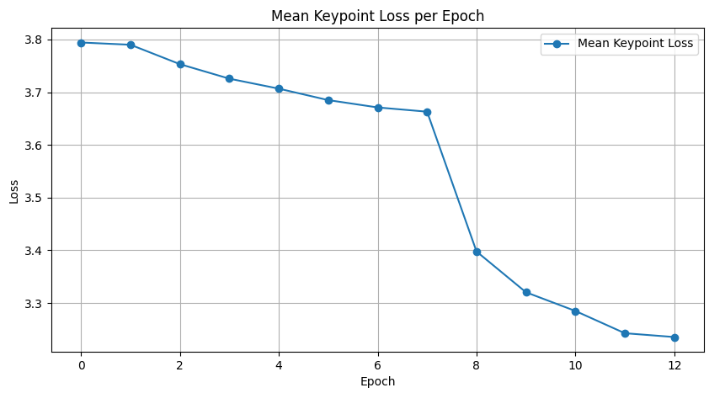
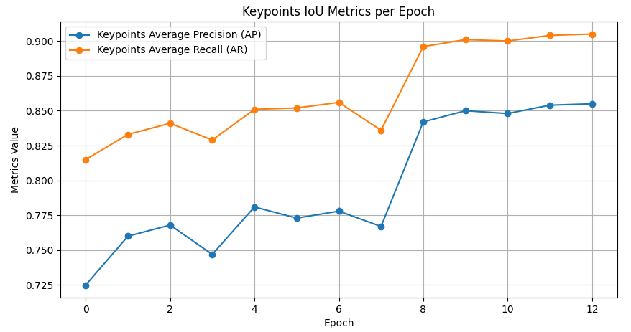
Метрики обучения собственной модели на ResNet50
Рисунок 6 – Изменение средней потери по ключевым точкам по эпохам обучения
Рисунок 7 - Изменения средней точности и средней полноты для ключевых точек по мере обучения модели
7 / 10
Notes:
На данном слайде представлены графики, демонстрирующие ключевые метрики обучения модели, основанной на архитектуре ResNet50. Эти метрики включают изменение средней потери по ключевым точкам и изменения средней точности и средней полноты по мере обучения модели.
Изменение средней потери по ключевым точкам (рисунок 6)
На графике видно, что средняя потеря по ключевым точкам существенно уменьшается по мере обучения. Это снижение потерь указывает на успешную оптимизацию модели:
В начале обучения, с 0 до 4 эпохи, потери снижаются постепенно, что свидетельствует о начальной адаптации модели к данным.
На 4-8 эпохах наблюдается стабилизация и более медленное снижение потерь, что указывает на постепенное улучшение предсказаний.
На 8 эпохе наблюдается резкое снижение потерь, что может быть связано с изменением скорости обучения или другими гиперпараметрами.
В последних эпохах потери продолжают уменьшаться, хотя и более плавно, указывая на достижение моделью своей оптимальной производительности.
Изменения средней точности и средней полноты (рисунок 7)
График демонстрирует изменения средней точности (AP) и средней полноты (AR) для ключевых точек по мере обучения модели:
Начальное значение AP относительно низкое, что может указывать на начальные сложности модели в точной локализации ключевых точек.
AR в начале выше, чем AP, что свидетельствует о способности модели находить ключевые точки, но с меньшей точностью.
С 6 по 8 эпоху наблюдается значительный рост AP, что коррелирует с резким снижением потерь, показанным на предыдущем графике. Это указывает на улучшение точности модели.
Значительное увеличение AR в этот же период подтверждает, что модель становится лучше не только в точности, но и в способности обнаруживать больше релевантных ключевых точек.
После 8-й эпохи AP стабилизируется, показывая, что модель достигла порога эффективности. Постоянство AR на высоком уровне свидетельствует о способности модели эффективно обнаруживать ключевые точки.
Эти графики демонстрируют, что в процессе обучения модель значительно улучшила свои метрики точности и полноты, что подтверждается значительным снижением средней потери и ростом средней точности и полноты. Такие результаты показывают, что оптимизация гиперпараметров, включая изменение скорости обучения, сыграла ключевую роль в достижении оптимальной производительности модели.

Slide 8
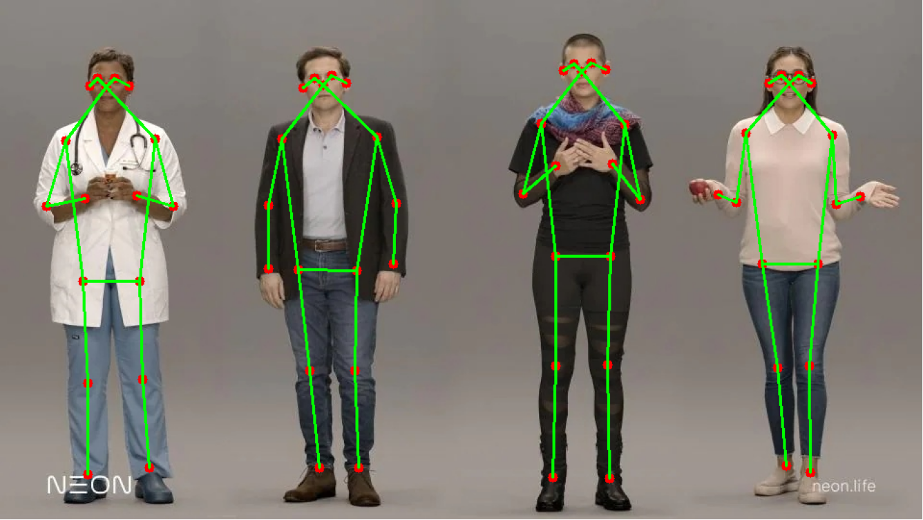
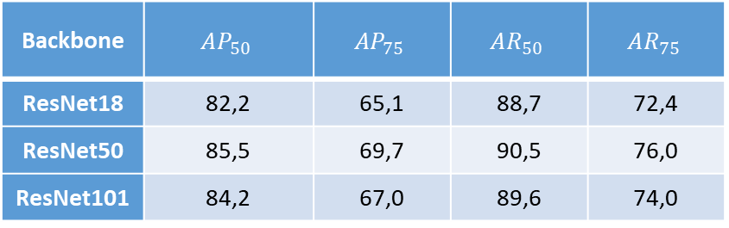
Эксперимент по генерации двумерных ключевых точек
Backbone | $$AP_{50}$$ | $$AP_{75}$$ | $$AR_{50}$$ | $$AR_{75}$$
ResNet18 | 82,2 | 65,1 | 88,7 | 72,4
ResNet50 | 85,5 | 69,7 | 90,5 | 76,0
ResNet101 | 84,2 | 67,0 | 89,6 | 74,0
Таблица 2 - Результаты, полученные после обучения моделей на полном датасете COCO с различными архитектурами
Рисунок 8 - Результат работы собственной модели для определения двумерных ключевых точек с Backbone ResNet50
8 / 10
Notes:
На данном слайде представлены результаты экспериментов по генерации двумерных ключевых точек с использованием различных архитектур backbone сетей, а также визуализация работы модели на изображении.
Таблица 2 демонстрирует метрики точности (AP) и полноты (AR) для моделей с архитектурами ResNet18, ResNet50 и ResNet101, обученных на полном датасете COCO. Значения AP и AR показаны для двух порогов IoU: 0,5 и 0,75.
Результаты метрик:
ResNet18 показала наименьшую точность среди всех трех моделей. Это объясняется ее простой архитектурой и небольшим количеством слоев, что ограничивает способность извлекать сложные признаки из изображений.
ResNet50 продемонстрировала наилучшие результаты среди всех моделей. Значительное улучшение точности объясняется большей глубиной сети, что позволяет более эффективно извлекать признаки. Эта модель достигла высоких значений как AP_50 и AR_50, так и AP_75 и AR_75, показывая, что она хорошо адаптируется к различным вариациям в данных.
ResNet101 показала результаты несколько хуже, чем ResNet50, несмотря на наибольшую глубину. Это может быть связано с переобучением или сложностями в оптимизации такой глубокой сети. Хотя она превзошла ResNet18 по всем метрикам, увеличение числа слоев не всегда приводит к улучшению результатов, если модель становится слишком сложной для обучения.
Рисунок 8 иллюстрирует работу модели для определения двумерных ключевых точек. На изображении показаны четыре человека, для каждого из которых модель определила ключевые точки тела и соединила их линиями для визуализации структуры скелета. Модель достаточно точно определила ключевые точки всех людей, что говорит об успешности эксперимента.
Эти результаты подтверждают, что архитектура ResNet50 является оптимальным выбором для задач генерации двумерных ключевых точек, обеспечивая баланс между точностью и вычислительной эффективностью. В дальнейшем можно провести более детальный анализ ее производительности и рассмотреть дополнительные метрики, полученные в процессе обучения.

Slide 9
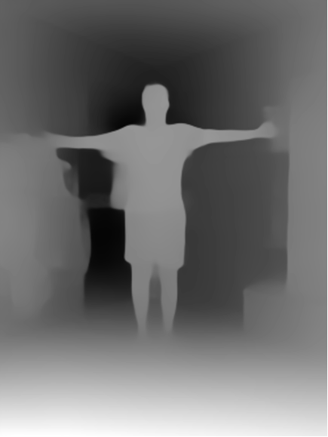
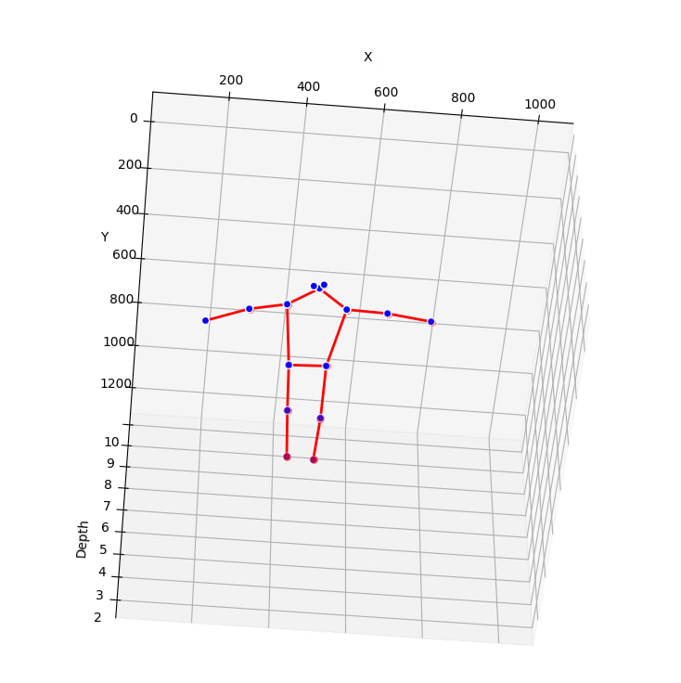
Получение карт глубины и построение трехмерного скелета
Рисунок 9 - Карта глубины, полученная с помощью MiDaS
Рисунок 10 - Результат совместной работы собственной модели определения двумерных ключевых точек с моделью MiDaS
9 / 10
Notes:
На данном слайде представлена информация о получении карт глубины и построении трехмерного скелета на основе этих данных.
Рисунок 9 демонстрирует карту глубины, полученную с помощью модели MiDaS. Карта глубины является визуализацией, где более темные области обозначают большую глубину (более удаленные от камеры), а светлые области находятся ближе к камере. Эта карта глубины, генерируемая моделью глубокого обучения, показывает некоторую размытую и нечеткую визуализацию, что указывает на неточности в определении точного расстояния до различных частей тела человека. Причины могут включать ограничения самой модели MiDaS, такие как недостаточное количество обучающих данных или сложность интерпретации сцен с однородными или сложными текстурами.
Рисунок 10 представляет трехмерный скелет, созданный на основе карты глубины и определения ключевых точек. Скелет визуализирован с помощью линий, соединяющих ключевые точки, определенные алгоритмом. Общая картина трехмерного скелета достаточно правдоподобна и соответствует позе на исходном изображении. Однако, как упоминалось ранее, нечеткость карты глубины может привести к ошибкам в точном определении пространственных положений ключевых точек. Это может повлиять на общую точность системы построения 3D модели скелета. Ошибки в данных о глубине и в определении ключевых точек могут быть усугублены при их комбинировании. Например, если ключевая точка неправильно помечена на изображении или если глубина этой точки рассчитана неверно, это приведет к созданию неправильной 3D модели.
Выводы:
Точность каждой части системы критически важна для достижения общего успеха.
Модель для определения 2D ключевых точек демонстрирует хорошие результаты, но генерация карты глубины требует дальнейшей доработки.
Использование модели MiDaS служило вспомогательным инструментом в данном исследовании. Основное внимание было уделено другим аспектам системы.
Проблемы с точностью карты глубины подчеркивают необходимость дальнейших исследований и улучшений, чтобы достичь высокой точности в создании трехмерных моделей на основе полученных данных.

Slide 10
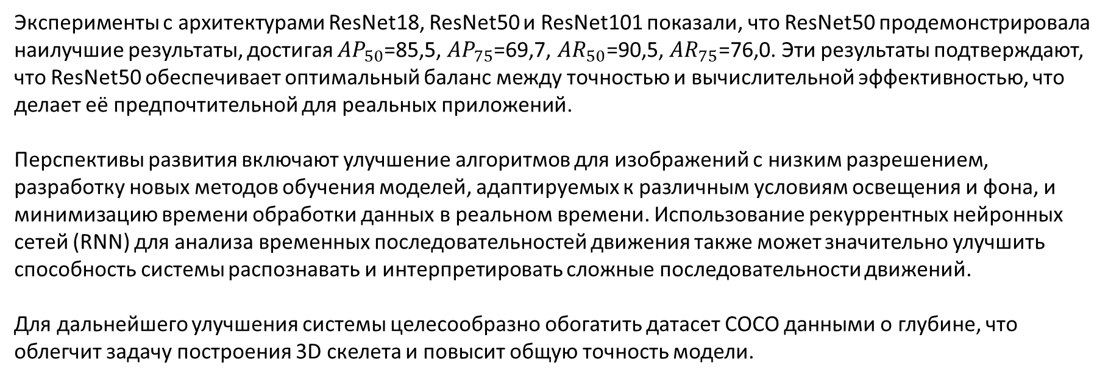
Заключение
Эксперименты с архитектурами ResNet18, ResNet50 и ResNet101 показали, что ResNet50 продемонстрировала наилучшие результаты, достигая $AP_{50}$=85,5, $AP_{75}$=69,7, $AR_{50}$=90,5, $AR_{75}$=76,0. Эти результаты подтверждают, что ResNet50 обеспечивает оптимальный баланс между точностью и вычислительной эффективностью, что делает её предпочтительной для реальных приложений.
Перспективы развития включают улучшение алгоритмов для изображений с низким разрешением, разработку новых методов обучения моделей, адаптируемых к различным условиям освещения и фона, и минимизацию времени обработки данных в реальном времени. Использование рекуррентных нейронных сетей (RNN) для анализа временных последовательностей движения также может значительно улучшить способность системы распознавать и интерпретировать сложные последовательности движений.
Для дальнейшего улучшения системы целесообразно обогатить датасет COCO данными о глубине, что облегчит задачу построения 3D скелета и повысит общую точность модели.
10 / 10
Notes:
Эксперименты с архитектурами ResNet18, ResNet50 и ResNet101 показали, что ResNet50 продемонстрировала наилучшие результаты, достигая $AP_{50}$=85,5, $AP_{75}$=69,7, $AR_{50}$=90,5, $AR_{75}$=76,0. Эти результаты подтверждают, что ResNet50 обеспечивает оптимальный баланс между точностью и вычислительной эффективностью, что делает её предпочтительной для реальных приложений.
Перспективы развития включают улучшение алгоритмов для изображений с низким разрешением, разработку новых методов обучения моделей, адаптируемых к различным условиям освещения и фона, и минимизацию времени обработки данных в реальном времени. Использование рекуррентных нейронных сетей (RNN) для анализа временных последовательностей движения также может значительно улучшить способность системы распознавать и интерпретировать сложные последовательности движений.
Для дальнейшего улучшения системы целесообразно обогатить датасет COCO данными о глубине, что облегчит задачу построения 3D скелета и повысит общую точность модели.

Slide 11

БЛАГОДАРЮ
ЗА ВНИМАНИЕ

